Slide 1
通勤對自強國中學生生活作息影響之研究
-以自己班級為例
研究生：王彥崴
指導老師：陳禹翔、徐彥哲

Slide 2
研究動機
年級 | 通勤方式 | 時間
七年級 | 走路 | 約7分鐘
升八年級後 | 搭火車 | 約1小時

Slide 3
研究目的
(一)了解本班學生通勤的現況
(二)了解通勤時間是否會影響學生生活作息
(三)了解通勤方式是否會影響學生學習
(四)希望藉此研究讓我找到適應搭火車通勤的方法

Slide 4
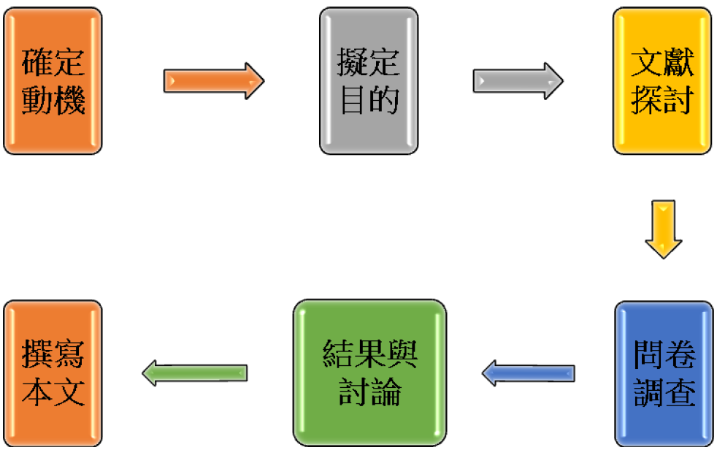
研究流程

Slide 5
文獻探討
最理想的通勤模式不是完全不通勤，而是16分鐘
通勤者可以善用時間以及改善作息

Slide 6
通勤者可以善用時間以及改善作息
檢查一下自己的目標，改善生活
準備開始上工的狀態
擬定待辦清單
放鬆
學習一些知識或聽重要新聞
和親戚聯繫
查看社交網站
補眠
玩一些益智遊戲

Slide 7
研究方法與對象
問卷題目
有關通勤的基本資料 | 1.請問您平均單次通勤時間為多久？
 | 2.請問您用哪一種方式通勤？
 | 3.請問您目前以這種方式通勤多久了？
同學的生活作息與學習狀況 | a.請問您平常上學幾點起床？
 | b.請問您平均一天睡眠時間大概多久 ？
 | c.請問您認為自己睡眠充足嗎？
 | d.請問目前您通勤的方式會對您睡眠時間造成影響嗎？
 | e.請問目前您通勤的方式會對您上課精神狀況造成影響嗎？
 | f.請問目前您通勤的方式會對您學科整體成績發展是否有影響？
對通勤現況與通勤時間的看法 | ㄅ.請問您通常在通勤時會做什麼事？
 | ㄆ.如果讓您選擇，您覺得通勤時間多久是你最喜歡的呢？

Slide 8
通勤時間與生活作息和學習狀況的關聯性
通勤時間越短，平均睡眠時間就越長
通勤15分鐘內睡眠時間充足比例最高，15~30分鐘最低
通勤時間越短，對睡眠時間的影響越小
1.通勤時間與睡眠時間(小時)關聯
2.通勤時間與睡眠是否充足關聯
3.通勤時間對睡眠時間造成影響與否

Slide 9
通勤時間長的人覺得通勤時間會影響上課精神狀況和學科整體成績發展
通勤時間對上課精神狀況造成影響與否關聯
通勤時間對學科整體成績發展造成影響與否關聯

Slide 10
通勤時間15分鐘內的人會放空、看風景和玩手機 通勤時間30分鐘以上的人會放空、騎車時看路和補眠
通勤時間短的人希望通勤時間能夠一樣少 通勤時間長的人希望通勤時間能夠減少
1.通勤時間與通勤時會做什麼事關聯
2.通勤時間與認為通勤時間多久最喜歡關聯

Slide 11
通勤方式與生活作息和學習狀況的關聯性
睡眠時間有短到長分別為：騎腳踏車、搭公車、父母接送、搭火車、步行
步行與搭公車覺得睡眠充足的人比例最高，搭火車第二、父母接送第三，騎腳踏車通勤的人最低
步行的人覺得不會影響睡眠時間，父母接送、搭火車和騎腳踏車覺得不會影響睡眠時間超過一半，搭公車的人覺得有影響
1.通勤方式與睡眠時間(小時)關聯
2.通勤方式與睡眠是否足夠關聯
3.通勤方式對睡眠時間造成影響與否關聯

Slide 12
步行的人覺得不會對學科整體成績和上課精神造成影響
父母接送、搭火車和騎腳踏車覺得沒影響都過半
搭公車的人覺得有影響
通勤方式對上課精神狀況造成影響與否關聯
通勤方式對學科整體成績發展造成影響與否關聯

Slide 13
步行和父母接送通勤的人最喜歡的通勤時間比例最高的是4~16分鐘
騎腳踏車、搭公車和搭火車通勤的人最喜歡通勤時間比例最高的是4分鐘
1.通勤方式與睡眠時間(小時)關聯

Slide 14
結論
(一)了解本班學生通勤的現況
通勤時間15分鐘內18人、15~30分鐘9人、30分鐘~1小時3人
步行3人、騎腳踏車9人、父母接送14人、搭公車1人、搭火車3人
(二)了解通勤時間是否會影響學生生活作息
通勤時間越短，睡眠時間越長，睡眠時間也不會造成影響
通勤時間15分鐘內睡眠時間最充足，15~30分鐘比例最低
通勤時間短會放空、看風景和玩手機，通勤時間長會放空、騎車時看路和補眠
睡眠時間由短到長為：騎腳踏車、搭公車、父母接送、搭火車、步行
睡眠充足由高到低為：步行和搭公車第一、搭火車、父母接送、騎腳踏車
步行通勤覺得對睡眠時間沒影響，父母接送、搭火車和騎腳踏車覺得沒影響的比例高，搭公車覺得都有影響

Slide 15
結論
(三)了解通勤方式是否會影響學生學習
步行 | 父母接送、搭火車和騎腳踏車 | 搭公車
沒影響 | 沒影響的比例高 | 有影響

Slide 16
發現與建議
以下是我的發現與建議：
精神不好時利用通勤時補眠和放空
抓緊時間寫功課和複習
看書或聽新聞增加課外知識
學習提早規劃，善用時間

Slide 17
引註資料
statista(2016年三月)。於民國109年10月21日。取自： https://www.statista.com/statistics/521886/travel-time-spent-work-study-countries/
Philippa Roxby (2014年2月22日)。於民國109年10月21日。取自： https://www.bbc.com/news/health-26190236
維基百科世界幸福報告 (2020年10月6日 （UTC） 00:24)。於民國109年10月21日。取自：https://en.wikipedia.org/wiki/World_Happiness_Report
Hannah Hudson(2017年11月)。於民國109年10月21日。取自：https://www.regus.com.tw/work-taiwan/why-the-key-to-happiness-is-a-16-minute-commute/
王紫炘(2014年11月1日)。於民國109年10月21日。取自： https://www.managertoday.com.tw/articles/view/39195?fbclid=IwAR0ZlWp9_NrORNjmjYyceycRqAo4qVIKI8tJyNQP_tbzNha3weaKeUHRh3I

Slide 18

謝謝觀賞

